Slide 1
Samsung Innovation Campus

Slide 2
Nombre del proyecto
Asistente SIC BOT

Slide 3
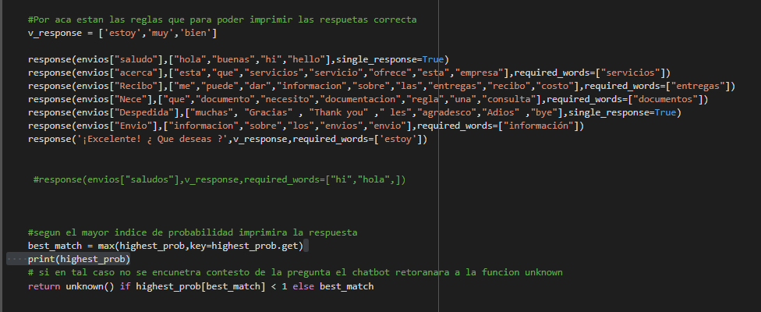
Asistente SIC BOT
Nuestro Chatbot cuenta con un manejo de diccionarios que guardar las respuestas que el cliente ingrese, cuenta con un algoritmo que nos permite recibir preguntas del usuario, entender la intención de la pregunta y enviar una respuesta inmediata con el uso de import re y ramdom.
En el código cuenta con varias funciones una para retornar las excepciones
cuando la probabilidad sea menor a 1, la otra donde se hace revisión al texto, sigue la que calcula las probabilidades de respuestas según el texto(la cual empieza a iterar sumando las palabras reconocidas y va sumando 1 aparte calculamos la seguridad según la probabilidad del mensaje)

Slide 4
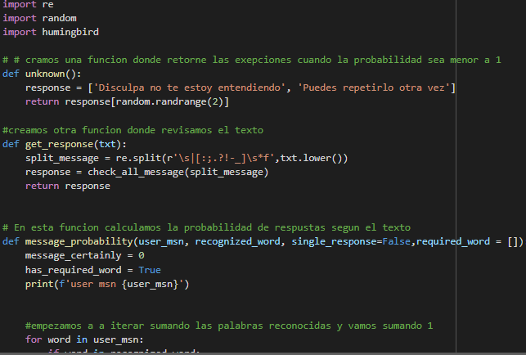
Asistente SIC BOT
Seguimos con una función que nos ayuda a revisarlos mensajes de todas las posibles respuestas. después se ingresa las reglas que se imprimirá y dará las respuestas correcta con ayuda de response , la cual el mayor índice de probabilidad imprimirá la respuesta si en tal caso no se encuentra el chatbot retornará a la función unknown.
Además ,nuestro chatbot se implementó un servicio de telegram la cual usamos import telebot y funciones con la cual se pueda recibir y dar respuesta a esas.
Notes:
Note:

Slide 5
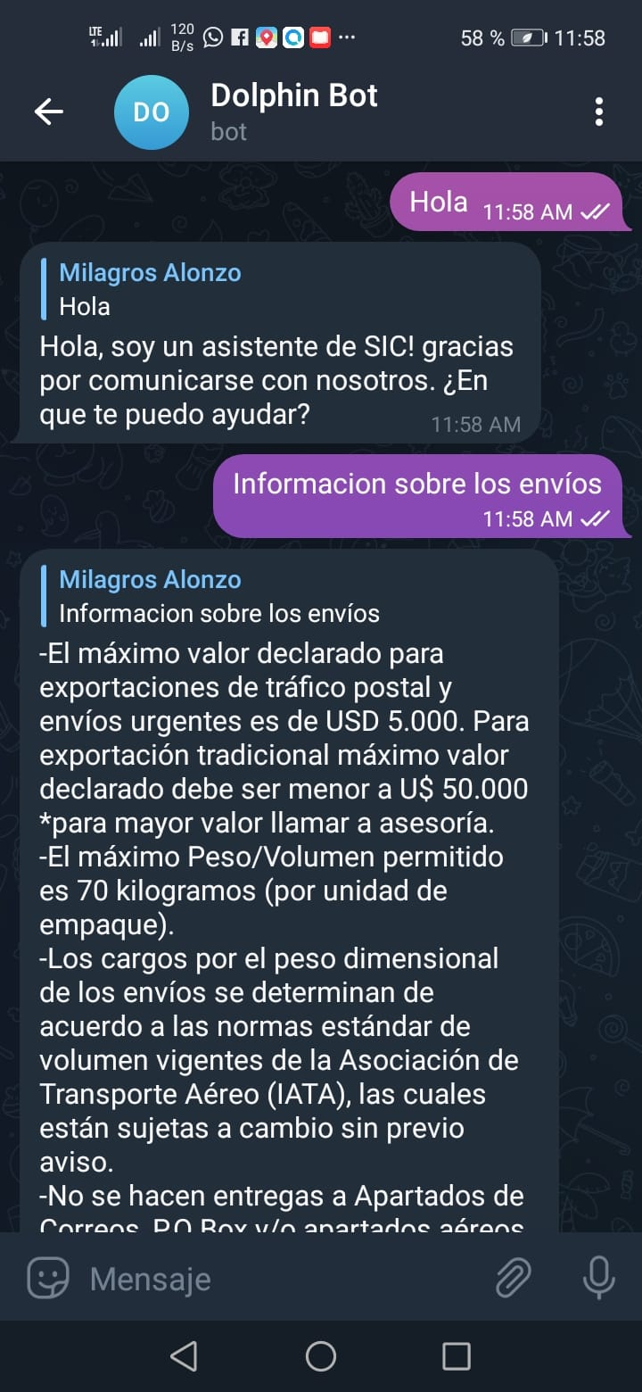
Muestra del Funcionamiento
Asistente SIC BOT
A continuación una prueba rápida

